Slide 1
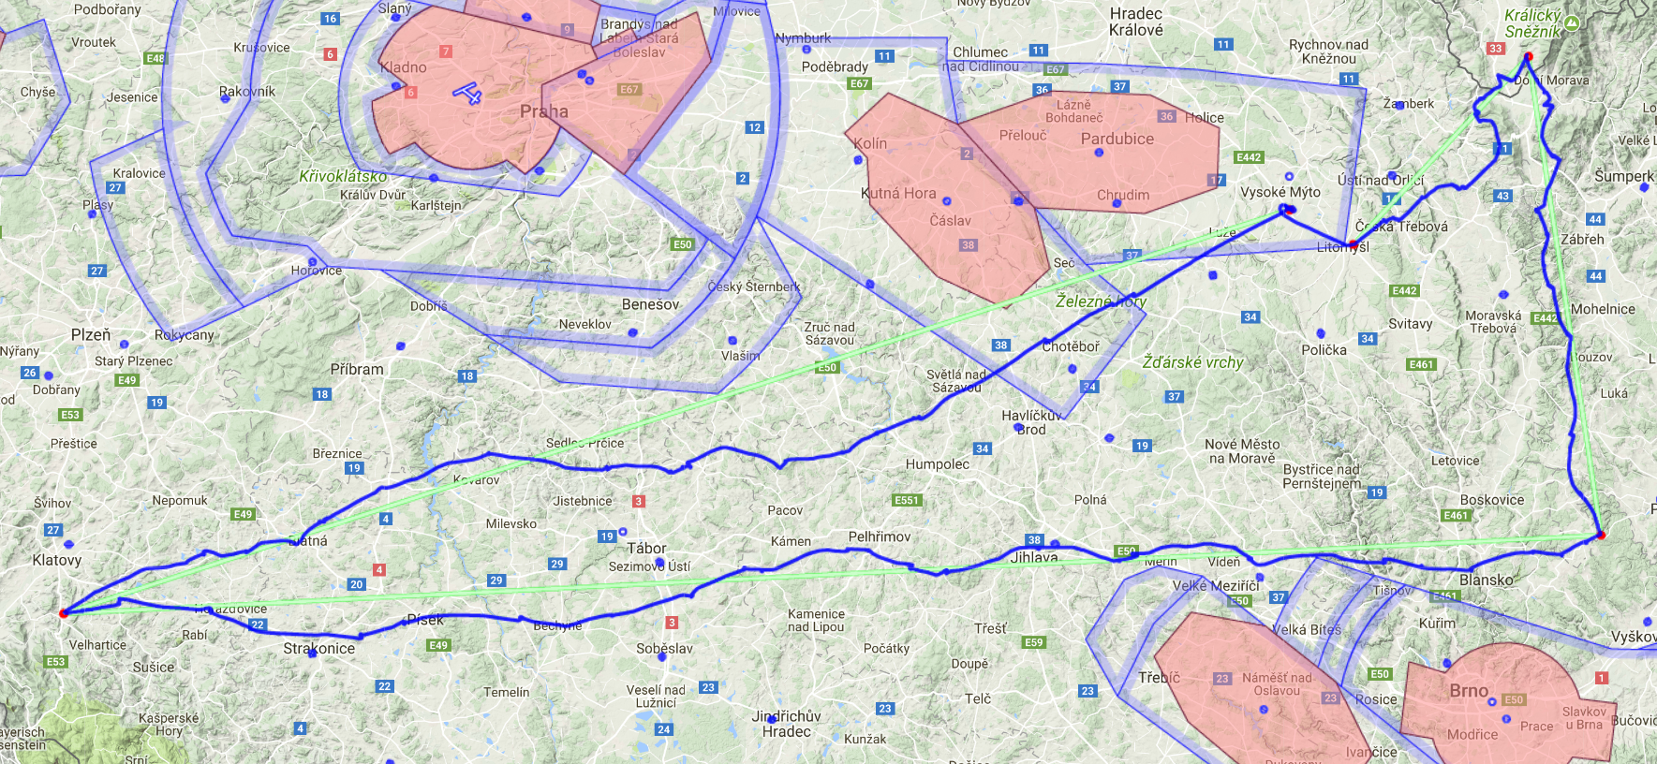
Jak na přelet
Příprava, komunikace, bezpečnost…

Slide 2
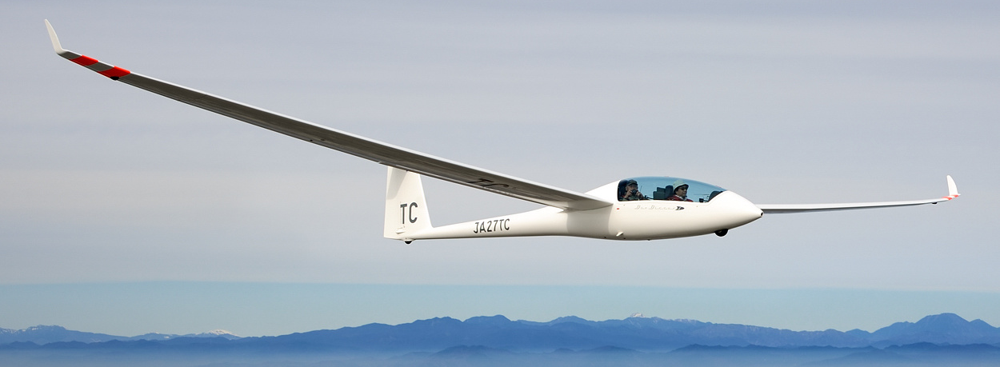
O čem se budeme bavit
Před letem
Za letu a po něm
Počasí
Vzdušný prostor
Místní postupy
Příprava letadla
Doklady a dokumentace k letu
Co si ještě nezapomenout
Vzlet a před odletem
Odlet a otočné body
Chování na trati
Přistání na letišti
Přistání do pole
Odvoz z pole

Slide 3
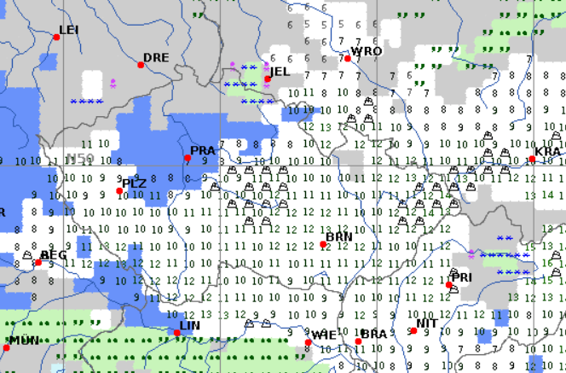
Počasí
Na co se dívat
Kde hledat:
Nejen využitelnost
Bude foukat vítr?
Budou se dělat bouřky?
Přijde fronta?
Budou se mraky slévat?
Budou mraky mizet?
http://flymet.meteopress.cz/
http://portal.chmi.cz/
https://europe.topmeteo.eu/de/

Slide 4
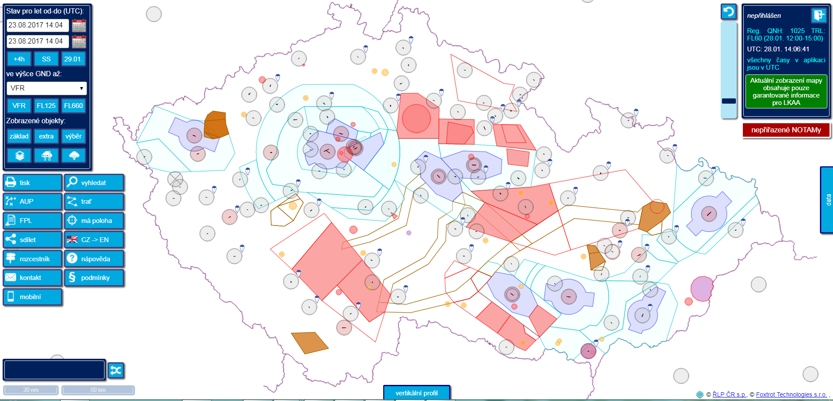
Vzdušný prostor
http://aisview.rlp.cz/

Slide 5
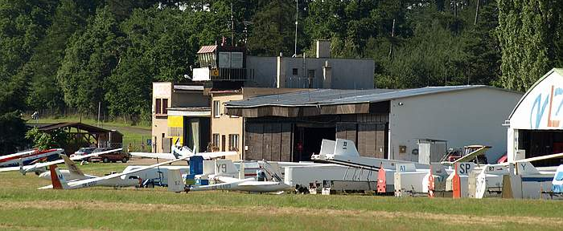
Místní postupy
O víkendu
V týdnu
Kdo dřív přijde ten dřív letí
Vyndat hangár
Příprava letadel
„Nástup“
Transport letadel
Letadla na startu
Vlekař
Vedoucí letového provozu
Dohoda s LKPD
Jak vyndat letadlo
Transport na start

Slide 6
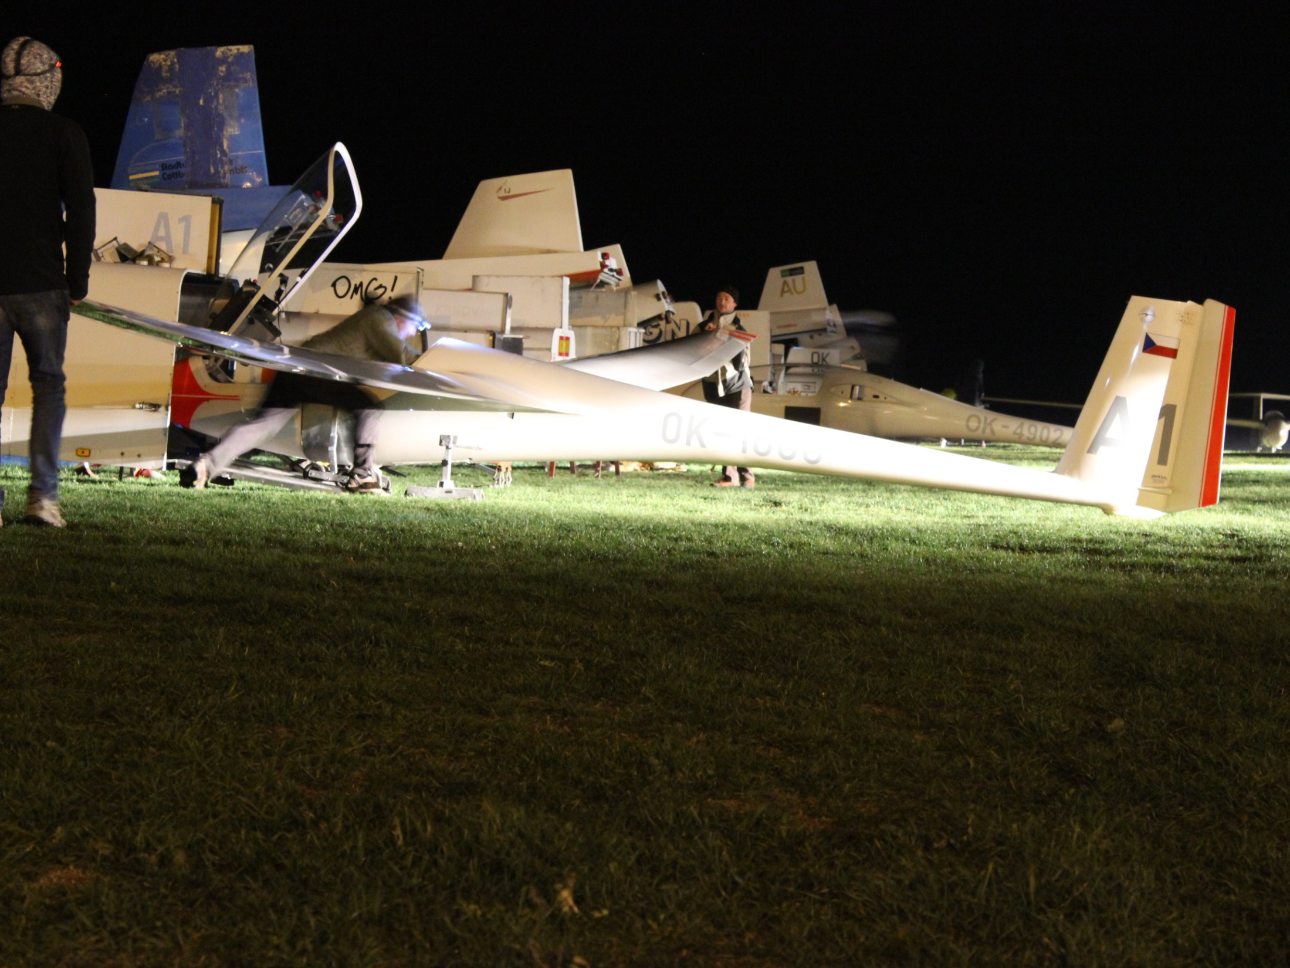
Příprava letadla
Předletová prohlídka
  Je vše na svém místě?
  Není letadlo poškozené?
  Kontrola OP a řízení !!!
  Hmotnost a centráž (voda)
  Mám nabité baterie ?
  Mám padák a podušky?
  Je letadlo umyté a vidím z kabiny?

Slide 7
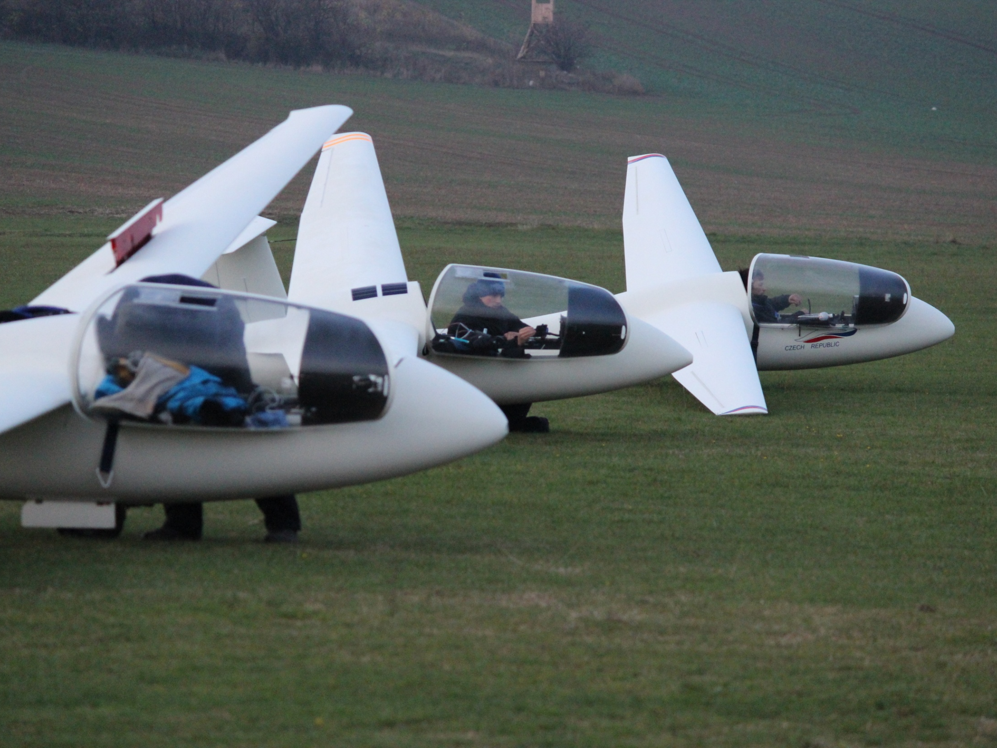
Příprava letadla
Ostatní vybavení
  Umím zacházet s vybavením na palubě (radio, vario, navigace)?
  Mám dobře zajištěné vlastní baterie a navigaci?
  Mám vše potřebné pro transport na start?

Slide 8

Doklady a dokumentace k letu
Doklady k letadlu

Slide 9
Doklady a dokumentace k letu
Doklady k letadlu
  ARC, je platné ?
  Osvědčení o údržbě, není přelétaná nějaká prohlídka?
  Pojistný certifikát, je platný?
  Povolení radiostanice, je platné?
  Mám osvědčení o zápisu do rejstříku.
  Mám letovou příručku?
  Mám palubní deník?

Slide 10
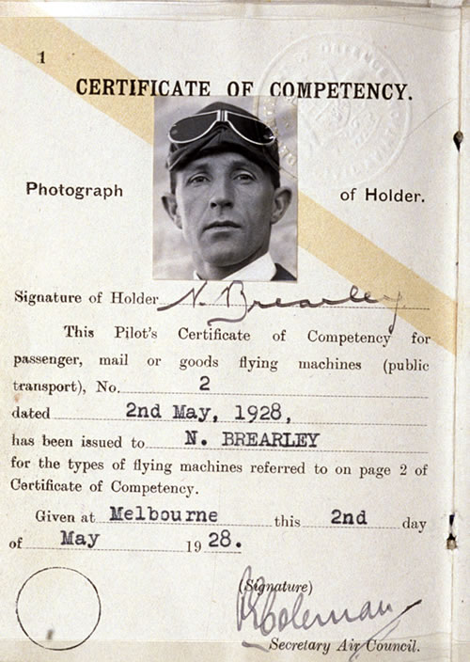
Doklady a dokumentace k letu
Doklady pilota a planost kvalifikace

Slide 11
Doklady a dokumentace k letu
Doklady pilota
  Mám platný průkaz?
  Mám platnou kvalifikaci? (za poslední 2 roky – 5°, 15 vzletů, 2 lety s instruktorem – zapsáno v zápisníku)
  Mám platnou zdravotní způsobilost
  Občanský průkaz
Ostatní dokumentace

Slide 12
Doklady a dokumentace k letu
Doklady pilota
  Mám platný průkaz?
  Mám platnou kvalifikaci? (za poslední 2 roky – 5°, 15 vzletů, 2 lety s instruktorem – zapsáno v zápisníku)
  Mám platnou zdravotní způsobilost
  Občanský průkaz
Ostatní dokumentace
  Mapa (Vzduš. prostor, frekvence letišť)
  Trať

Slide 13
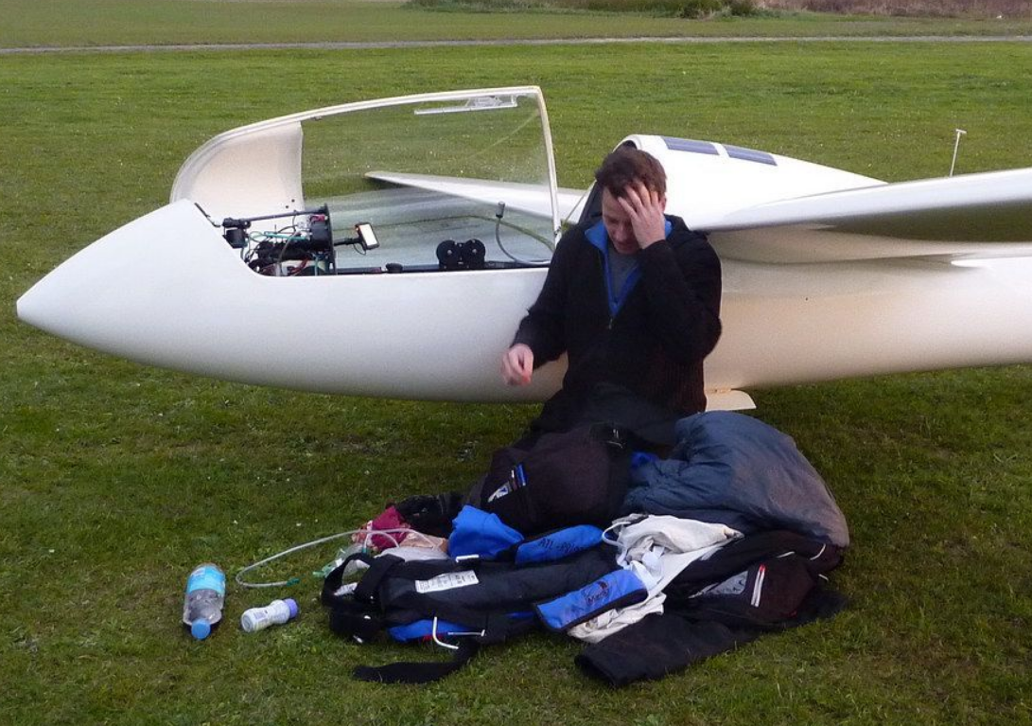
A co ještě…
Klobouček
Vhodné oblečení
Voda
Svačina
Záchod?
Dotáhnout na start.
A stihnu to vůbec všechno připravit ???

Slide 14
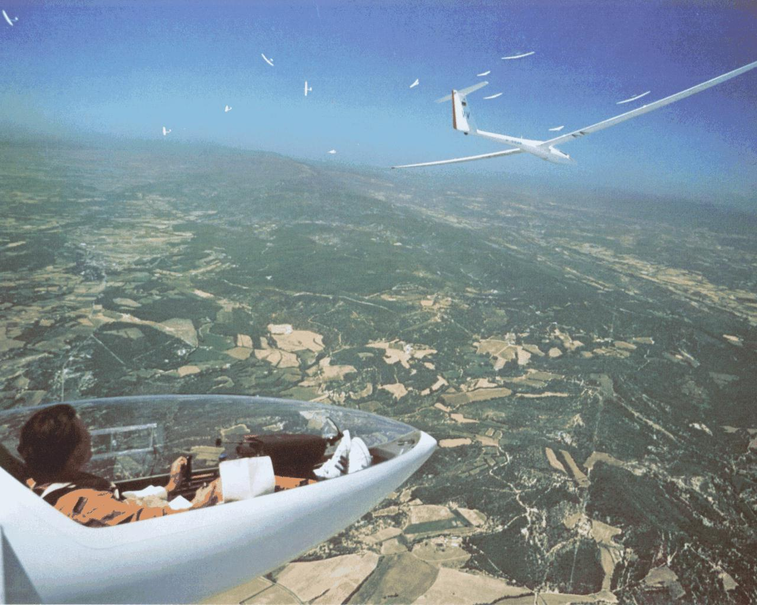
Vzlet a před odletem
Před odletem
  Vyhodnocení meteorologické situace
  Ohlásit odlet
  Trefit odletový bod
  Komunikace s ATC
Před vzletem
  Odstranit podocasenku
  Sehnat pomocníka
  Dosáhnu na všechno?
  Úkony !!!
Po vzletu a vypnutí
  Zavřít kolo
  Komunikace s ATC
  Najít stoupák
  Kontrola fce. zařízení

Slide 15
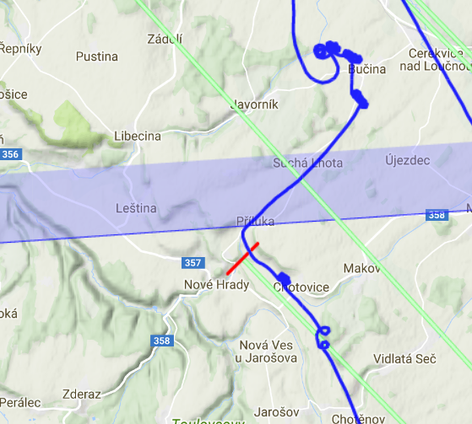
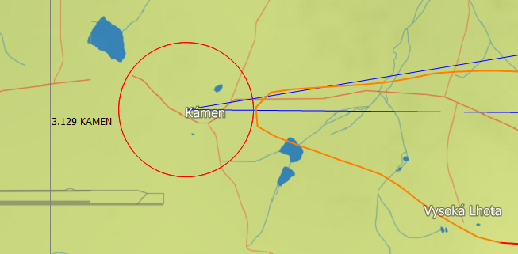
Odlet a otočné body
Odlet
  Kam odlet umístit?
  Jak odlet vypadá?
  V jaké výšce odletět?
  Dívat se kolem sebe!!!
Otočný bod
  Kam umístit otočný bod?
  Jak otočný bod vypadá?
  Jak otočit?
  Dívat se kolem sebe!!!

Slide 16
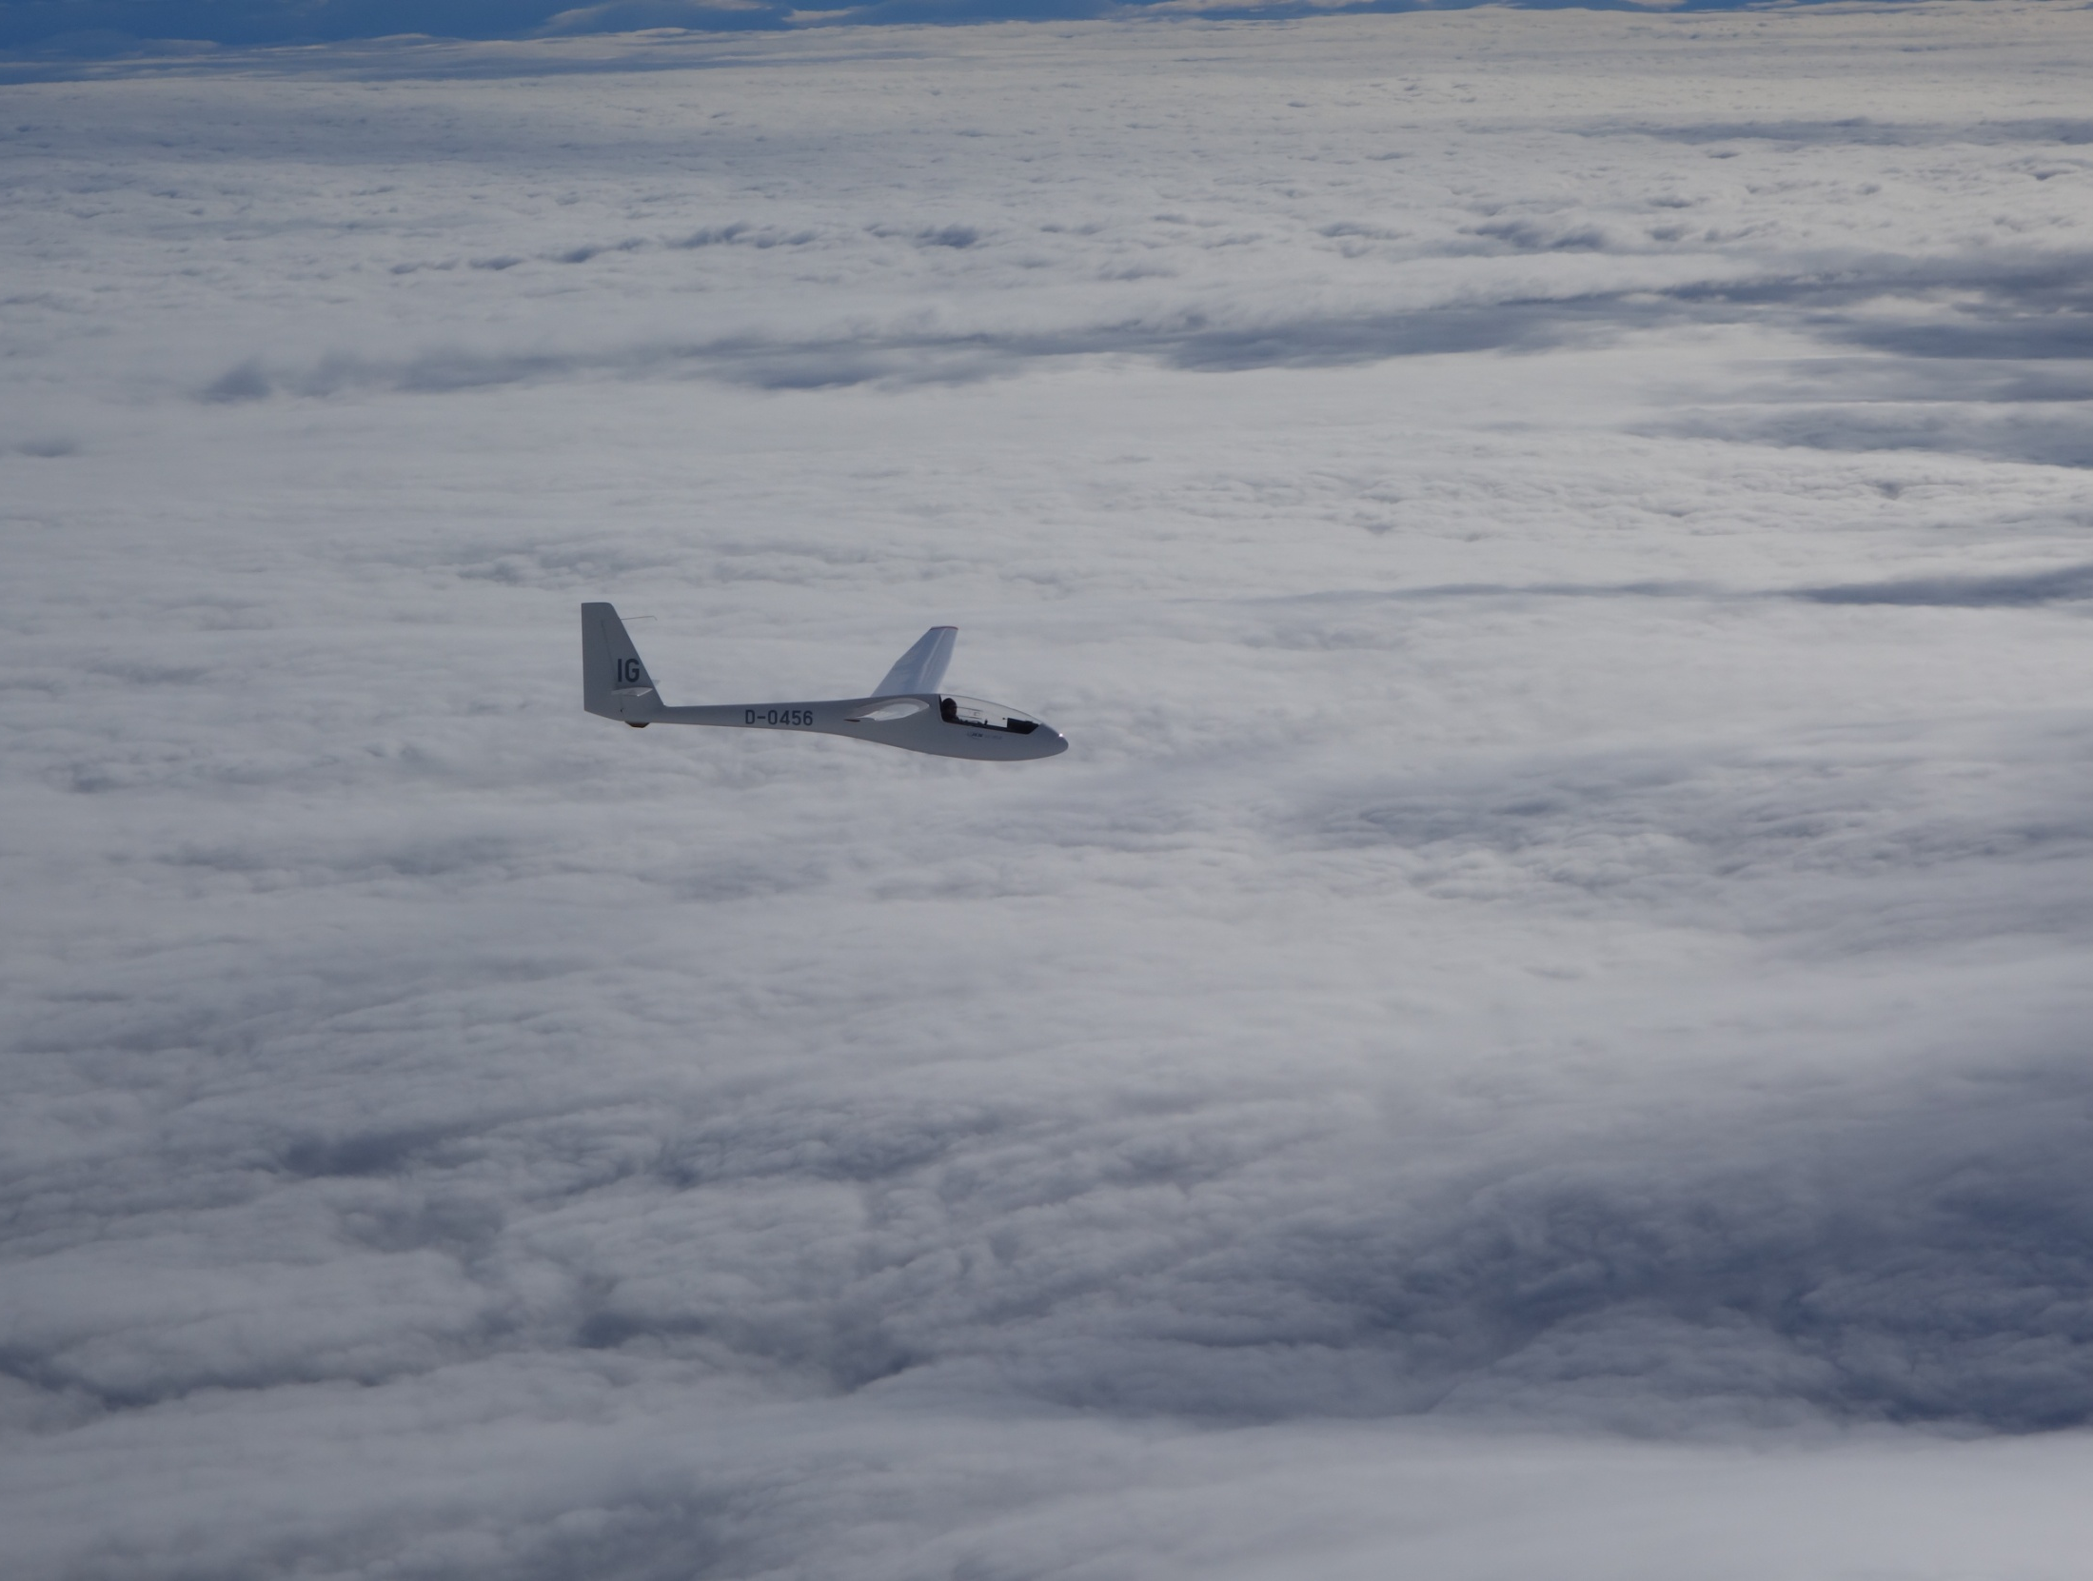
Chování na trati
Navigace
  Vím stále kde jsem?
  Vím jaký je kolem mě vzdušný prostor?
  Kde jsou nejbližší letiště?
  Kde jsou vhodné plochy pro přistání
Meteorologická situace
  Jak se kolem mě vyvíjí počasí?
  Souhlasí počasí s předpovědí?
  Jak fouká vítr?
  Kde asi najdu stoupání?

Slide 17
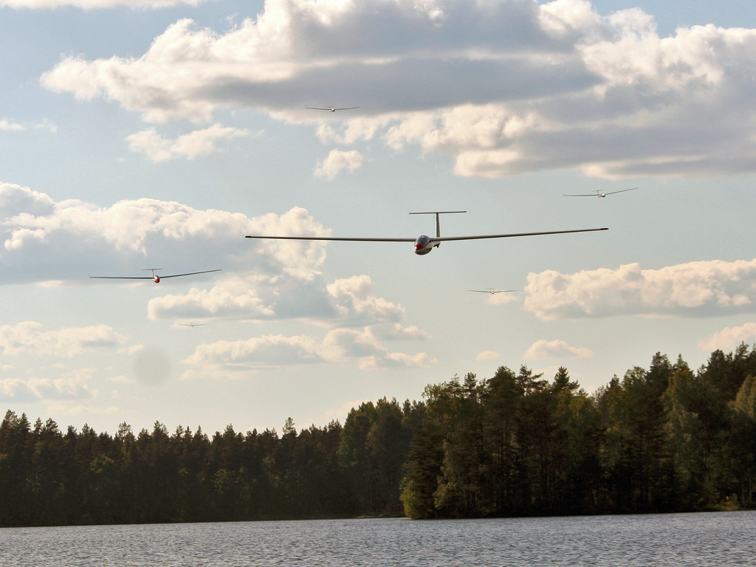
Dokluz
  Kdy už doletím na letiště?
  Jaký terén je mezi mnou a letištěm?
  Jak fouká vítr?
  Najdu před sebou ještě stoupání?
  Je před letištěm kde přistát?
  Jak mám letět rychle?
  Kdy raději přistát do pole?

Slide 18
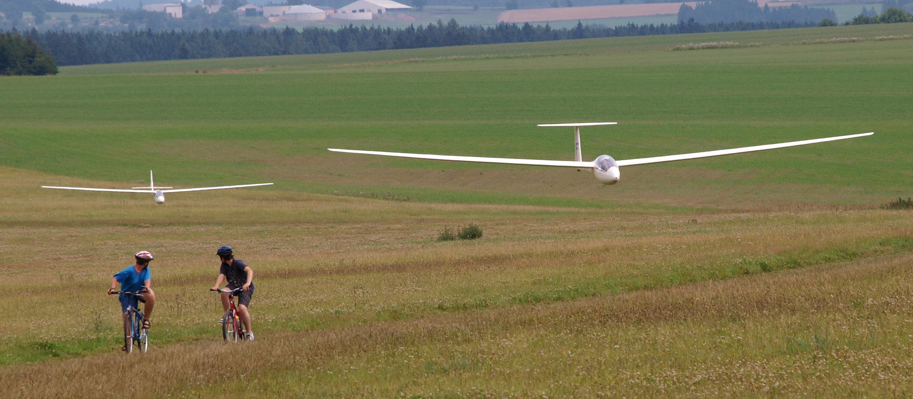
Přistání
  Jaký je na letišti provoz?
  Kdy se mám ohlásit?
  Jak fouká vítr?
  Co budu dělat nad letištěm?
  Kde mám příletový bod?
  Kdy udělám úkony?
  Kam budu přistávat?
  Co bude po přistání?

Slide 19
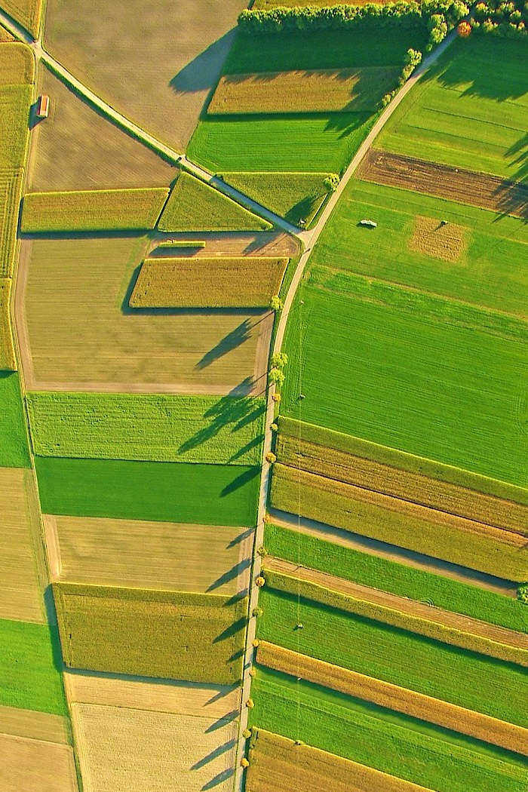
Přistání do pole
Výběr pole
  Kdy začnu pole vybírat?
  Co na poli roste?
  Jaký má pole sklon?
  Jak fouká vítr?
  Jsou na poli překážky?
  Dá se z pole dostat?
  Je blízko hospoda…

Slide 20
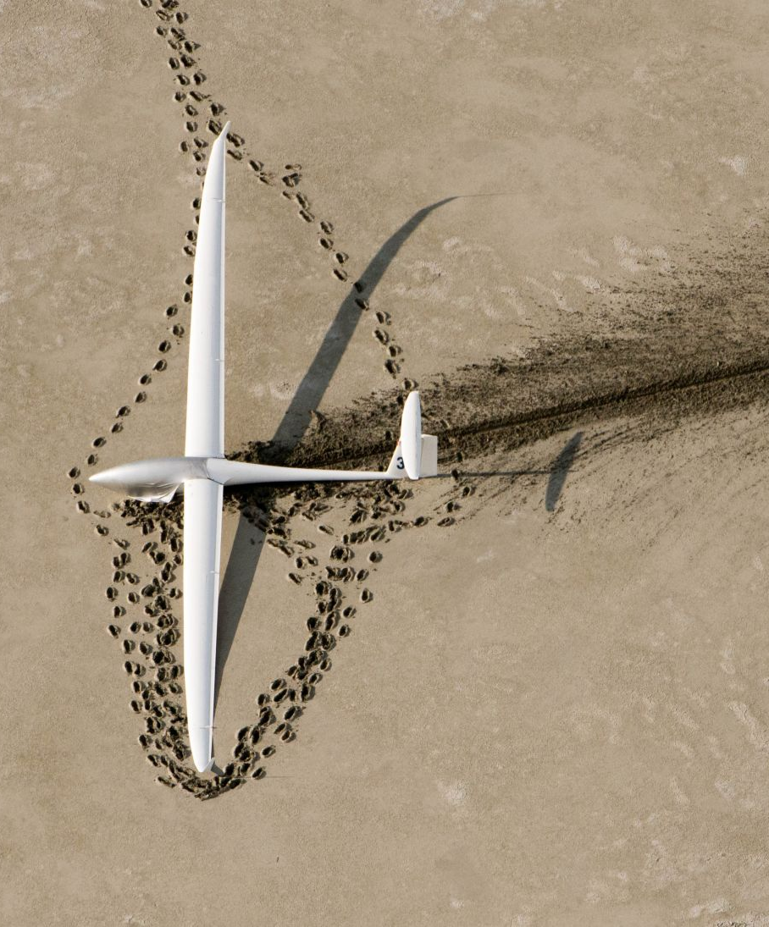
Přistání do pole
Přistání
  Kdy udělat rozhodnutí o přistání?
  Na jaké překážky si dát pozor?
  Jakou rychlost zvolit pro přiblížení a přistání?
  Co když je něco jinak než jsem si myslel ???

Slide 21
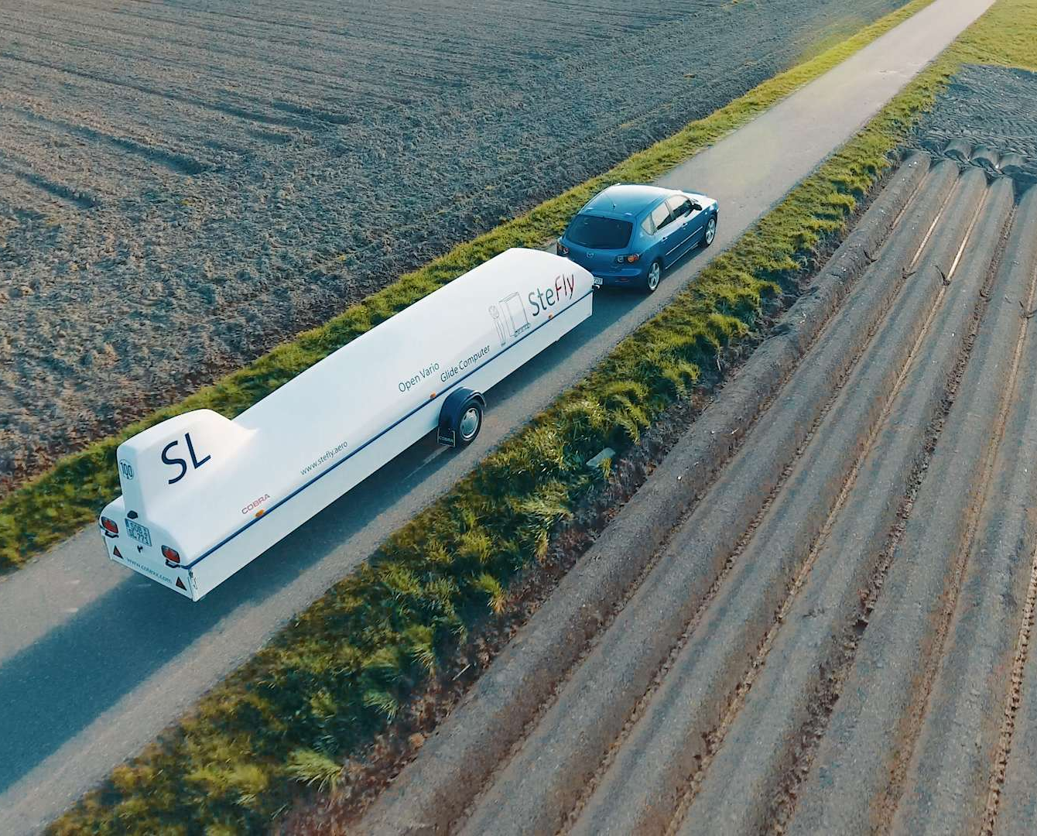
Odvoz z pole
  Jak a komu dám zprávu že jsem na poli?
  Kde vlastně jsem?
  Kdo a kolik lidí pro mě pojede?
  Jak dostanu letadlo z pole?
  Mají mě na čem odvézt?
  Co budu dělat než přijedou?
  Kde budu čekat?
  Co mě to bude stát?
  Co s letadlem po příjezdu?

Slide 22
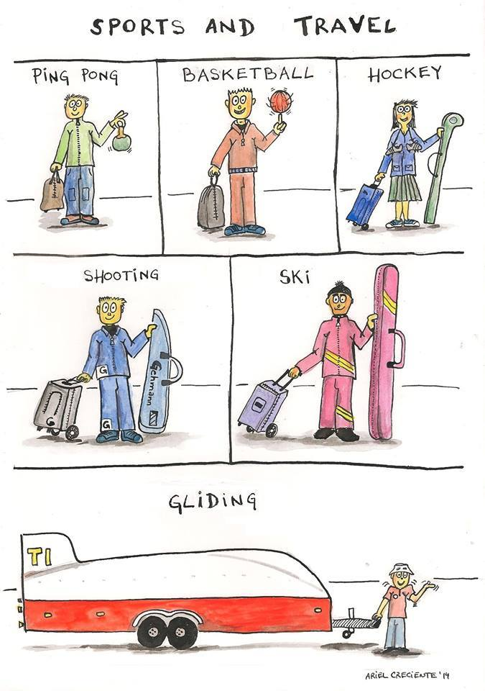
Díky za pozornost

